Slide 1
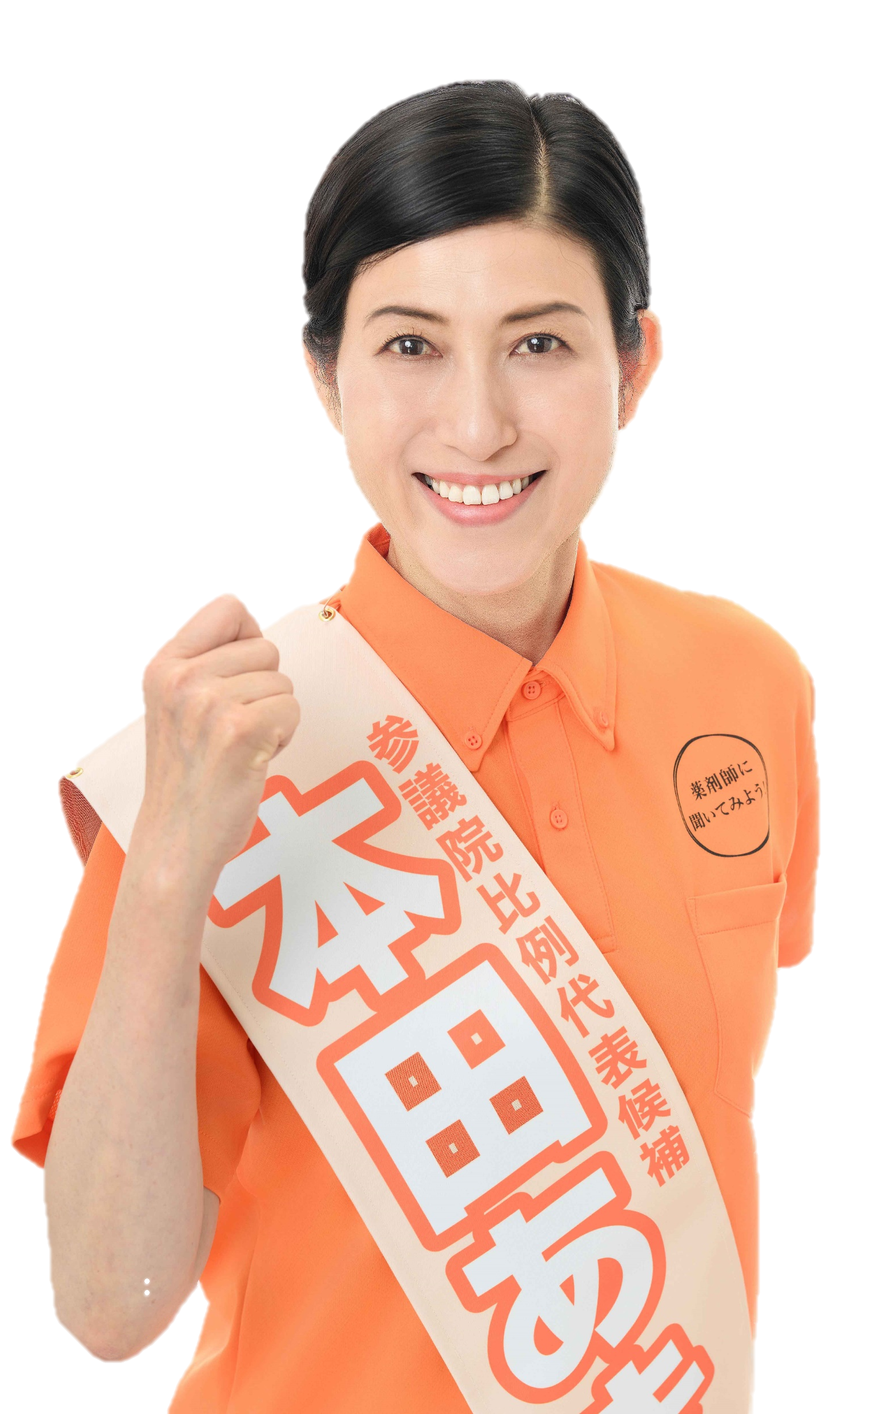
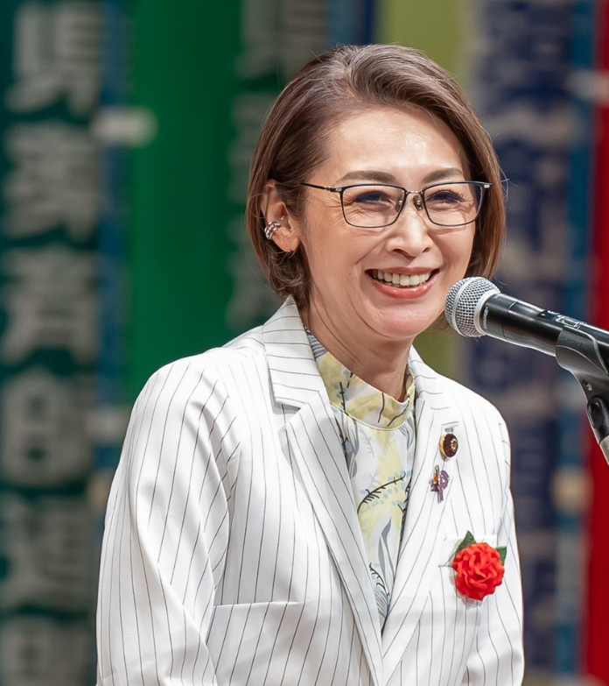
15
参議院比例代表（全国区）候補
7/
本田あきこ
神奈川
in
火曜日
【街頭演説会】
12：00 | メディセオ神奈川ALC （戸塚区）
13：40 | スズケン横浜支店 （神奈川区）
14：20 | わかば薬局本店 （港北区）
15：15 | 青葉区薬剤師会館 （青葉区）
16：00 | アルフレッサ横浜緑支店 （青葉区）
17：00 | 慶成薬局 （神奈川区）
18：00 | 神奈川県薬剤師会館 （磯子区）
応援弁士
【決起集会】
19：30 | 総合薬事保健センター １階 ホール
皆様お誘いあわせの上ご来場ください。
内閣府特命担当大臣
三原じゅん子
状況により変更になる場合がございます。ご了承ください。

